Slide 1
Выполнила: ученица 10 класса Еркина Ольга Руководитель проекта: учитель технологии Горетова Т.П.
Муниципальное общеобразовательное бюджетное учреждение средняя общеобразовательная школа им.М.П.Волкова с.Константиновка
Пензенский район Пензенская область
Проект по краеведению
«Школьный музей-онлайн»

Slide 2
Проблема: отсутствие у подростков и молодежи понимания значимости культурно-исторических музеев, незначительный интерес к истории, схематических представлений о прошлом.
Цель: разработать основной материал для школьного сайта о школьном музее МОБУСОШ им. М. П. Волкова с.Константиновка. Актуальность: с раннего детства человек начинает осознавать себя частицей своей семьи, своей Родины. Школьный музей вносит в воспитание патриотизм учащихся и помогает воспитать в детях чувство достоинства и гордости, ответственности, раскрывает истинные ценности семьи, Родины. Данный проект необходим для воспитания духовно-нравственных, гражданских качеств личности, которые проявляются в любви к Родине.

Slide 3
Гипотеза: «Музей в нашей жизни играет немаловажную роль. Это наше прошлое, наша памятью. На самом ли деле музеи так значимы для каждого из нас?». Задачи: 1) собрать информацию о школьном музее 2) разработать структуру документа 3) опубликовать информацию на школьном сайте. Методы исследования: 1) изучение теоретического материала 2) посещение музея 3) выполнение творческой части.

Slide 4
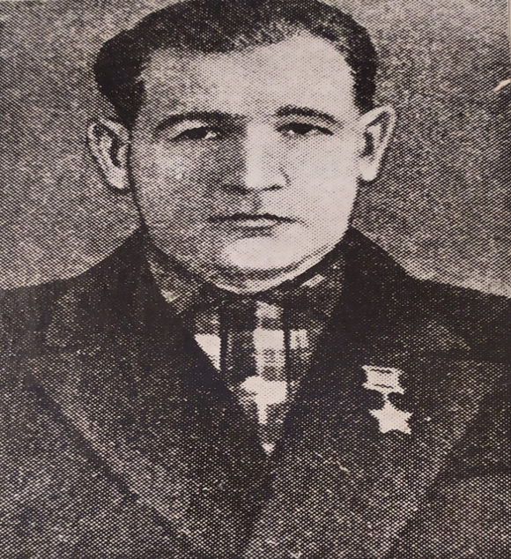
Волков Михаил Прокофьевич
Михаил Прокофьевич Волков(1923—1990)—старший сержант Рабоче-крестьянской Красной Армии, участник Великой Отечественной войны, Герой Советского Союза(1945).
Принимал участие в боях на Центральном, Белорусском, 1-м и 2-м Белорусских фронтах. К январю 1945 года старший сержант Михаил Волков командовал пулемётным расчётом 47-го стрелкового полка 15-й стрелковой дивизии 65-йармии 2-го Белорусского фронта. Указом Президиума Верховного Советы СССР от 10 апреля 1945 года за «мужество и героизм, проявленные при форсировании Вислы и в боях на захваченном плацдарме» старший сержант Михаил Волков был удостоен высокого звания Героя Советского Союза с вручением ордена Ленина и медали «Золотая Звезда» за номером 8162.После окончания войны Волков был демобилизован в звании старшина.

Slide 5
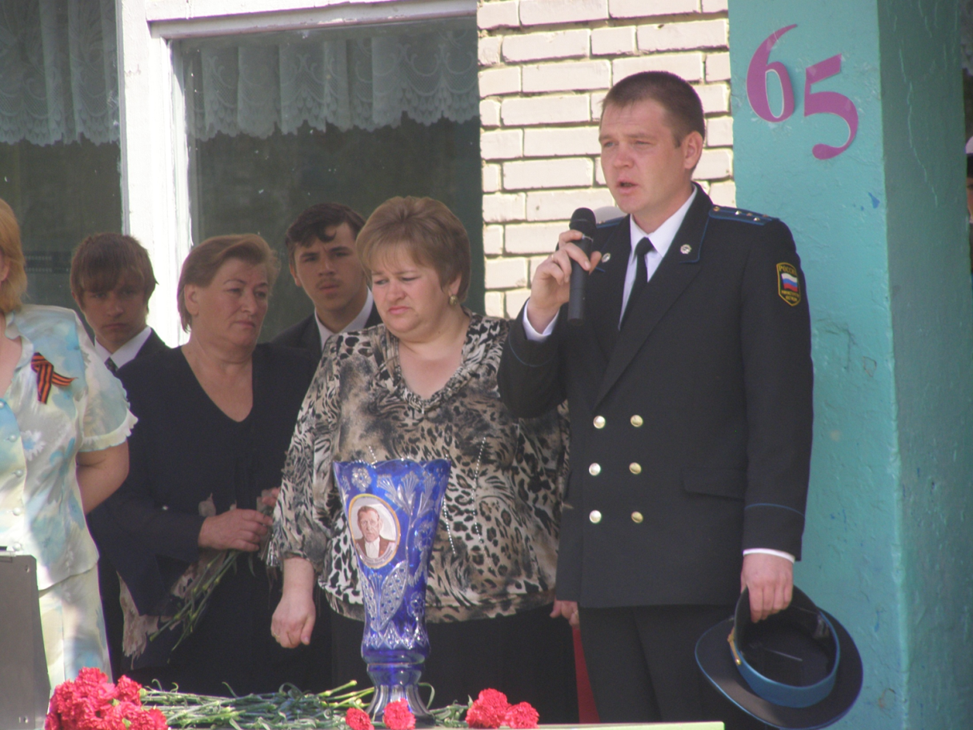
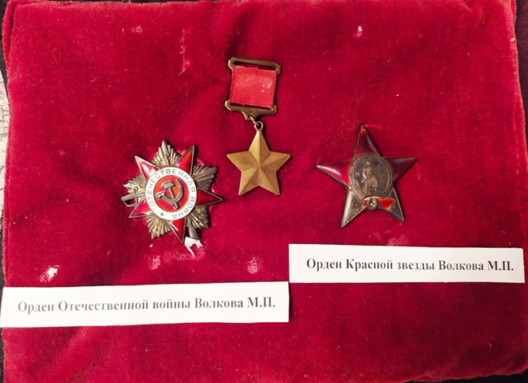
Внук М.П. Волкова.

Slide 6
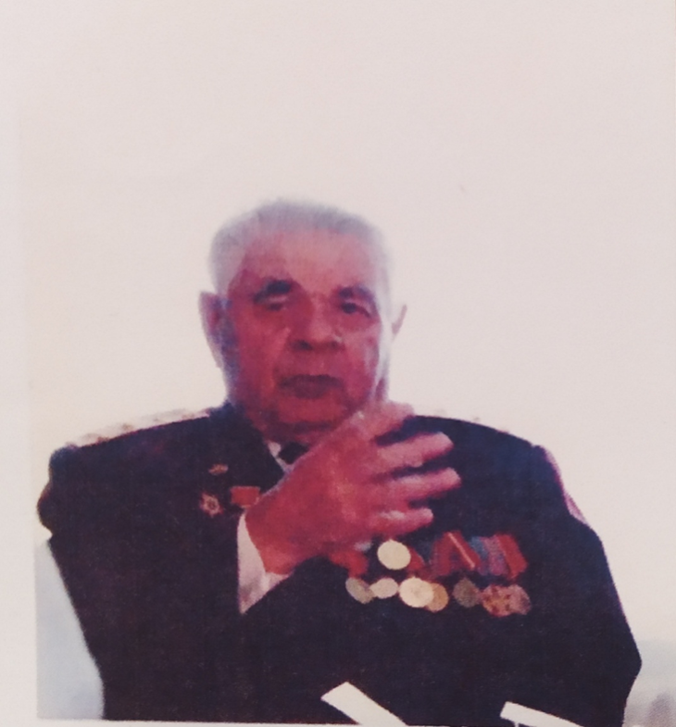
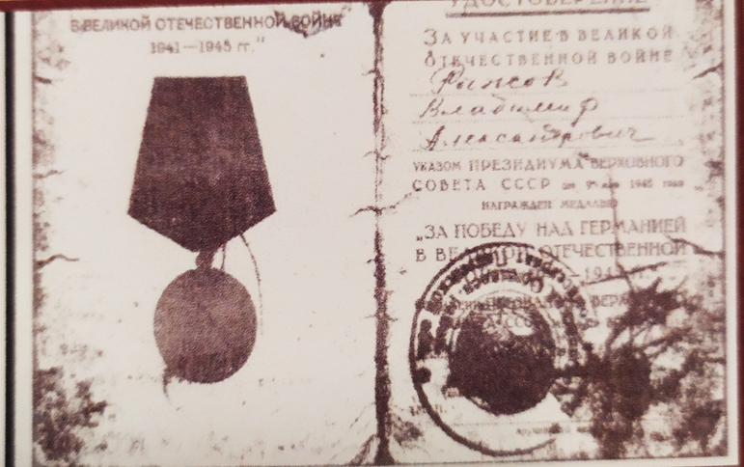
Рыжов Владимир Александрович
Ветеран войны.
Награжден:
Орденом Великой Отечественной войны.
Медалями:
«30-летие Победы»
«Медаль Жукова»
«55-лете Вооружённых сил СССР»
«70-летие Вооружённых сил СССР»
«40-летие Победы».
Владимир Александрович родился
в 1923 году. Отец фронтовик.

Slide 7
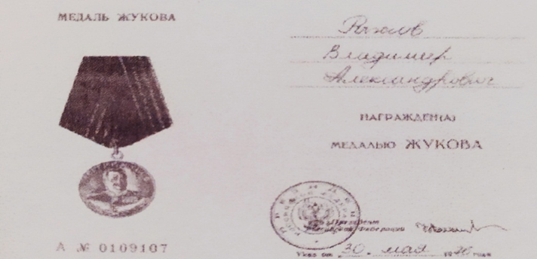
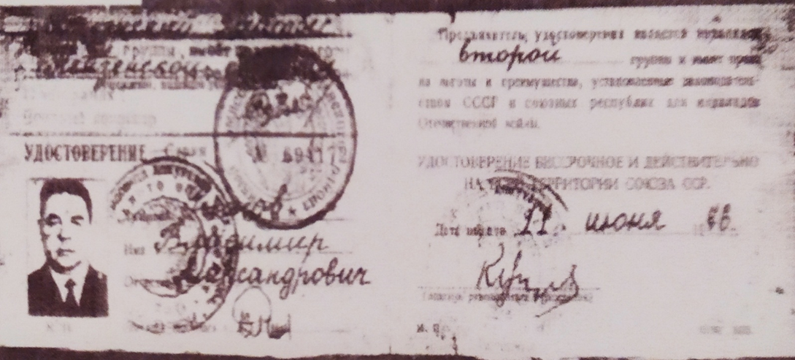
Рыжов Владимир Александрович

Slide 8
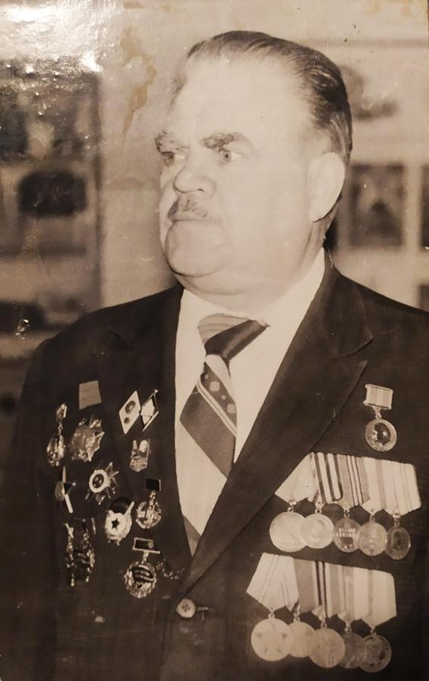
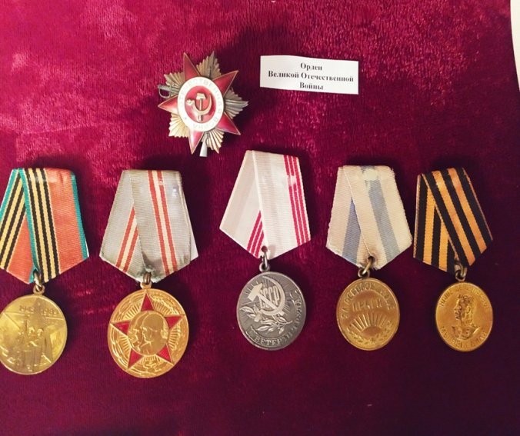
Сысоев Владимир Максимович
Воинское звание: ст. лейтенант гв. Капитан лейтенант капитан
Дата призыва: 13.12.1941
Награды
Медаль: «За взятие Берлина», Медаль: «За освобождение Варшавы», Медаль: «За отвагу», Медаль: «За победу над Германией в Великой Отечественной войне 1941–1945 гг.», Орден Александра Невского, Орден Красной Звезды, Орден Отечественной войны I степени.
Путь его был от Москвы до Берлина. Прошёл его с честью и достоинством, о чём говорят его награды орден Александра Невского, орден Отечественной войны, дважды Красной звезды медали За освобождение Варшавы и За взятие Берлина. Был трижды ранен. За трудовую и общественную деятельность был награждён многими почётными грамотами, медалью «За доблестный труд», присвоено звание «Отличник народного образования». Был председателем совета Ветеранов войны и труд.

Slide 9
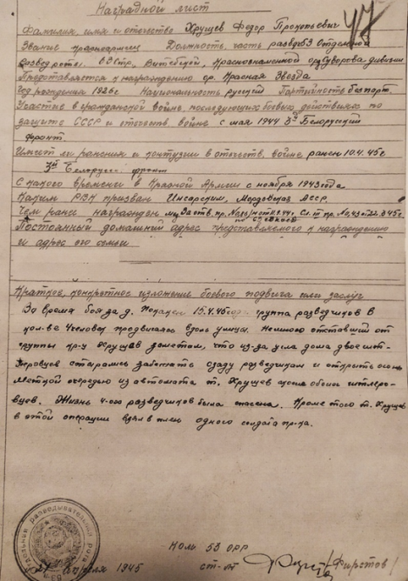
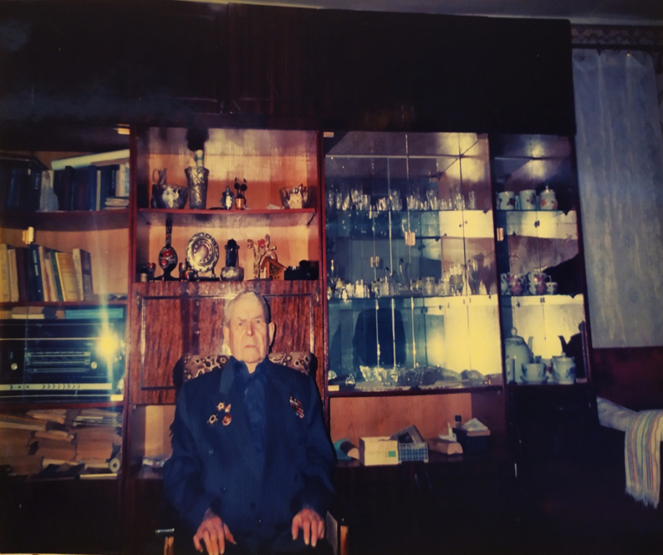
Хрущёв Фёдор Прокофьевич
Хрущёв Фёдор Прокофьевич родился в Мордовии, Ковылкинского района, село Янг-Майдан. В составе 246 полка освобождал Восточную Пруссию, Литву, а потом был переведен в дивизионную разведроту 63 Краснознаменной Витебской орденов Суворова степени Кутузова дивизии. С этой дивизией дошёл до Кенигсберга.
За всю войну группой Хрущёва было взято 12 «языков». Имел 14 благодарностей от Верховного Командования, награжден 2 орденами Красной Звезды, орденом Славы, медаль «За отвагу», медаль «За взятие Кенигсберга». До 1950 года служил в рядах Советской Армии. В 1963 году был избран председателем сельского Совета Ковылкинского района.

Slide 10
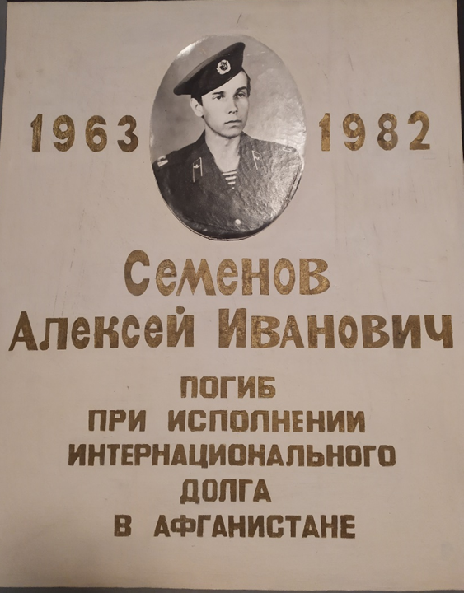
Семёнов Алексей Иванович
«…Сегодня улетели наши "дембеля" и прилетели молодые. Улетели пять моих земляков. Один живет в "Дубках ". Наступила зимушка-зима. Начались дожди, холодные ветра. Ночью сплю под двумя одеялами и все рано холодно. Но скоро должны поставить печки-по две на палатку. И тогда настанет проблема с дровами.. »
Это было последнее письмо Алексея домой. 12 декабря 1982 года их рота отправилась в очередное сопровождение грузовой колонны из Кандагара в Шинданд.
Словно горохом сыпануло по бортовой броне транспортера, взрыхлило песок на обочине дороги кто-то дал автоматную очередь из переплетений бурых кустов. Алексей довернул башню, повел стволом пулемета по кустам, но выстрелов больше не было видно. И все же командир экипажа дал команду, и механик вывел бронемашину из колонны на обочину, чтобы прикрыть грузовики на случай возможного обстрела. Огненный шар вспух под гусеницами и подбросил машину, окутав eе огнем и пылью. Раскаленный смерч ворвался внутрь, в доли секунды оборвав струну жизни пензенского парня.

Slide 11
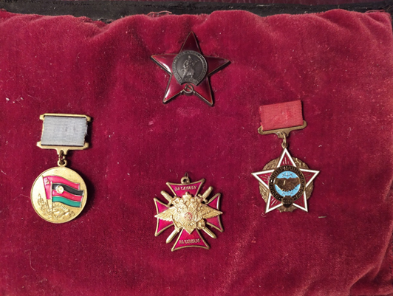
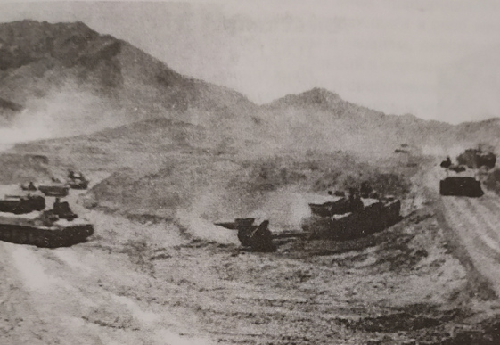
Гусеничные тягачи
МТЛБ на марше.

Slide 12
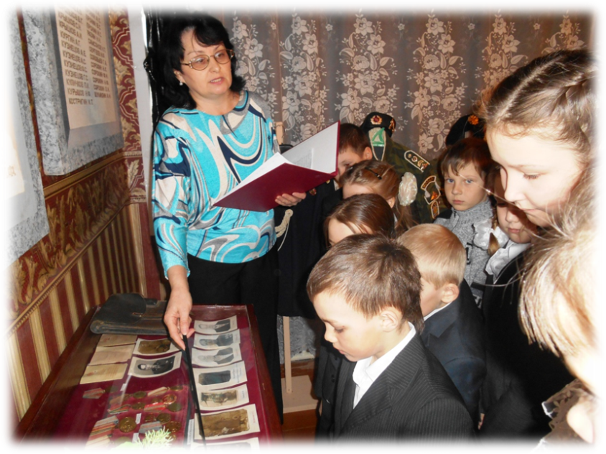
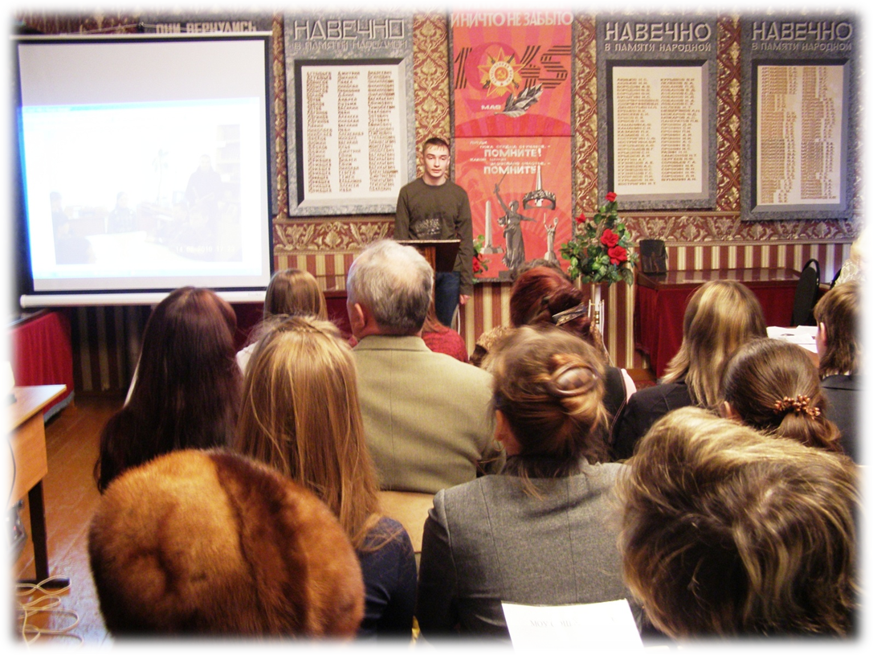
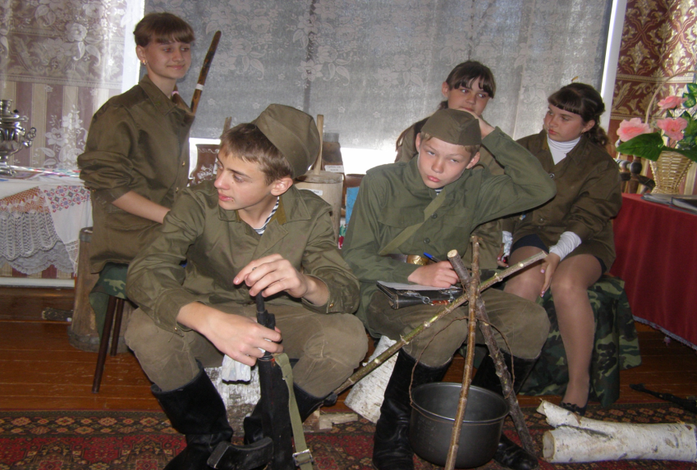
Заключение: школьный музей стал центром патриотического, нравственного воспитания учащихся и сельской молодежи. Он вносит достойную лепту в духовно-нравственном воспитании. Каждый может стать хранителем культурного наследия.

Slide 13
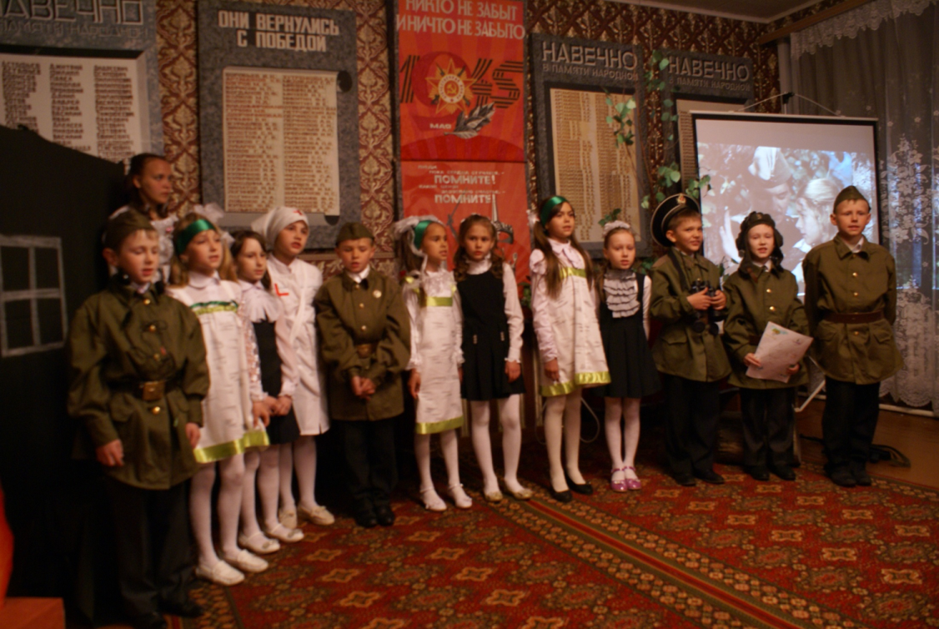
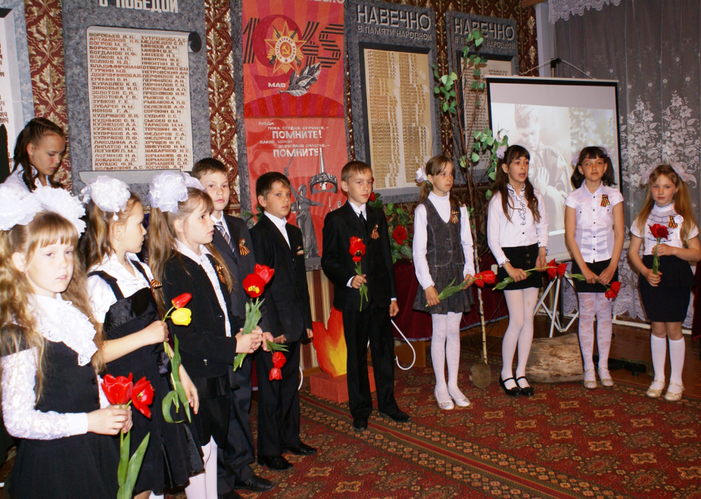
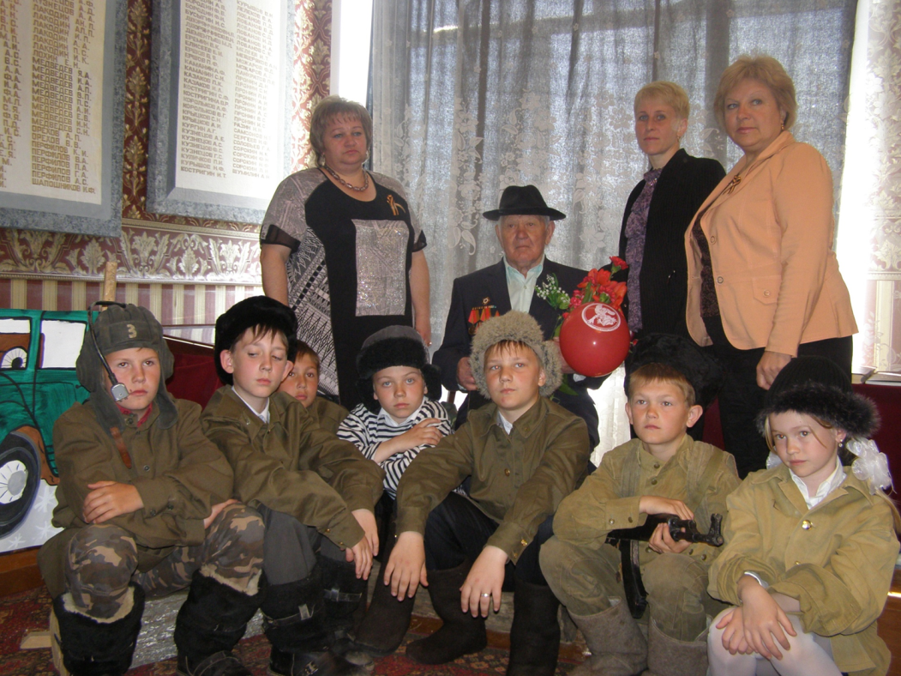

Slide 14
Список литературы: материал музея патриотического воспитания.

Slide 15
Я провела анкетирование среди учащихся 8-10 классов:

